Slide 1
7 Sprinto apžvalga
WcDonald’s Simulator
Komanda WcDonaldas
Martynas Kuliešius IFF-1/9
Aleksas Juzukonis IFF-1/8

Slide 2

WcDonald’s Simulator
Žaidėjas yra WcDonald’s burgerių šefas ir kepa burgerius.

Slide 3
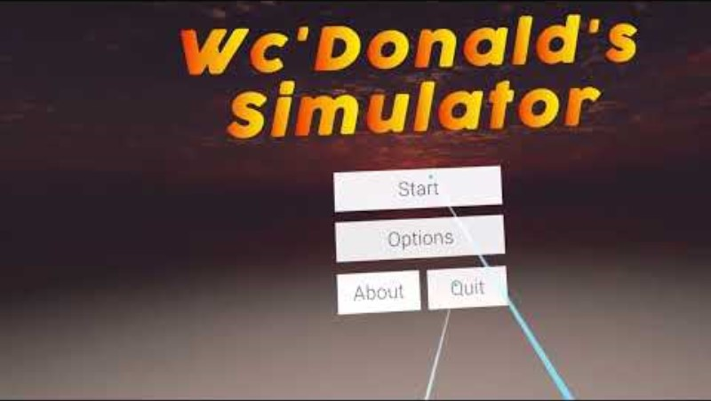
Start menu
Notes:
https://youtu.be/flwlk_sTfq8

Slide 4
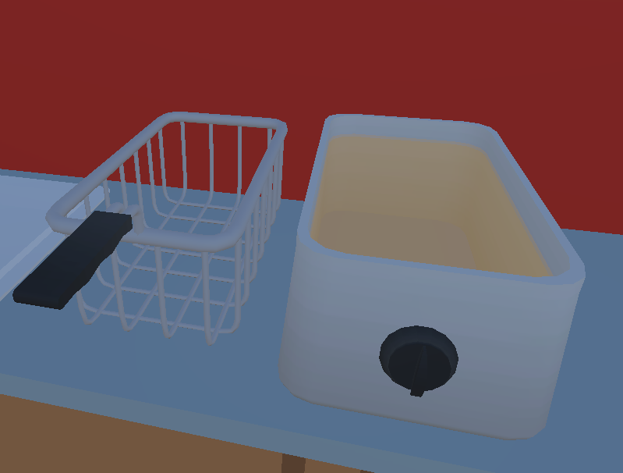
Bulvyčių fritiūrinė

Slide 5
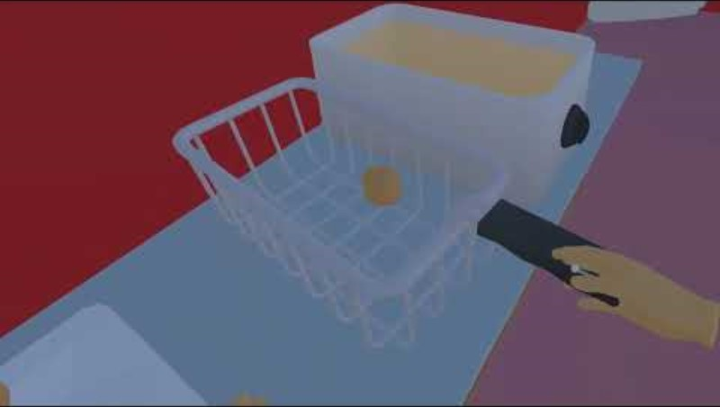
Bulvyčių demo
Notes:
https://youtu.be/gskqqIO7Ks8

Slide 6
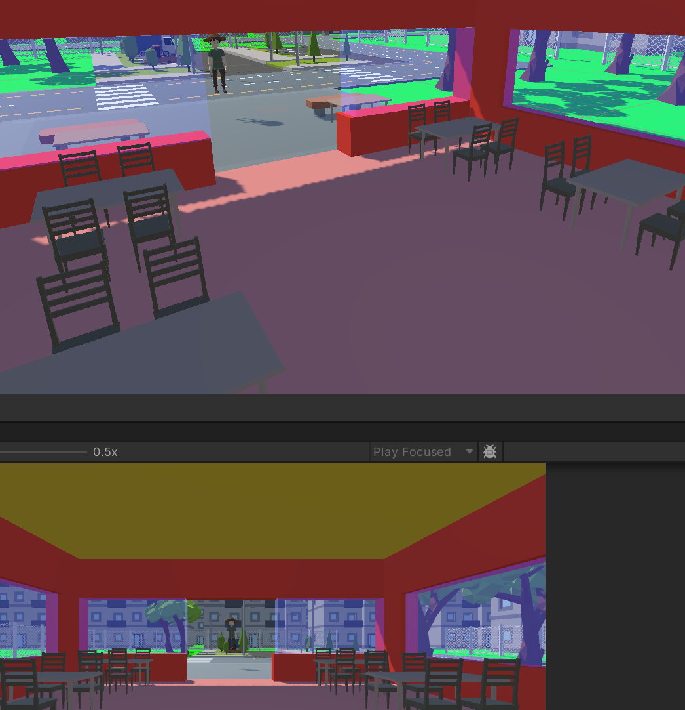
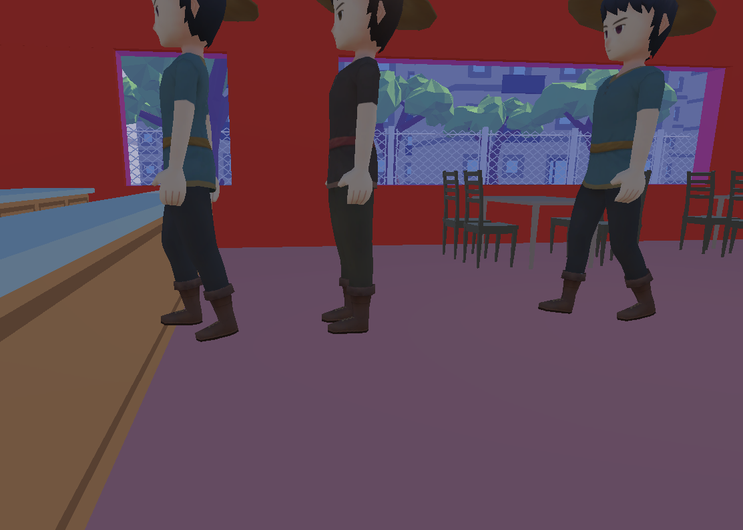
Kova su klientais
-„In the pursuit of great, we failed to do good.“

Slide 7
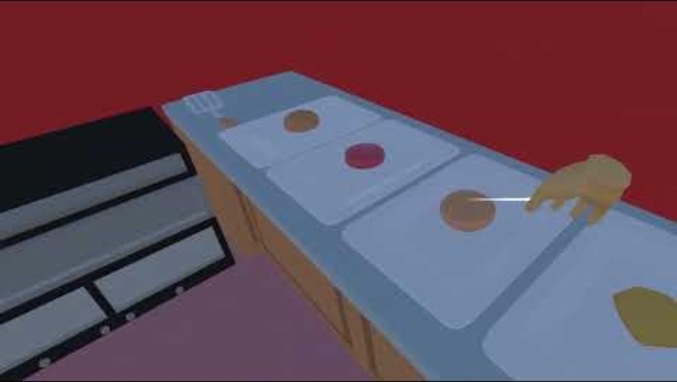
Kova su klientais demo
Notes:
https://youtu.be/iBJLDLTIVWA

Slide 8
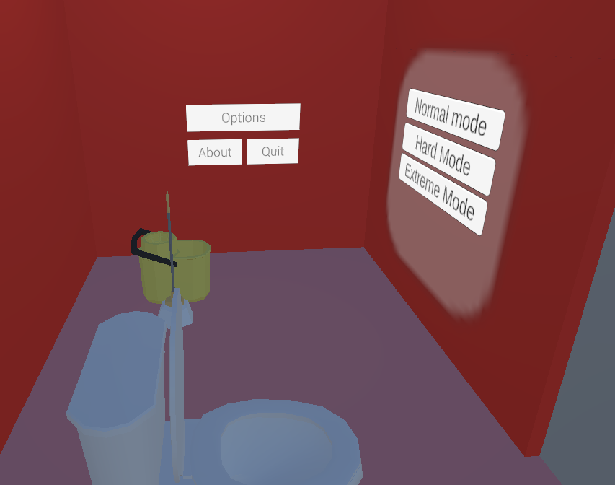
Toletas
Notes:
https://youtu.be/BLknQ5KmCqc

Slide 9
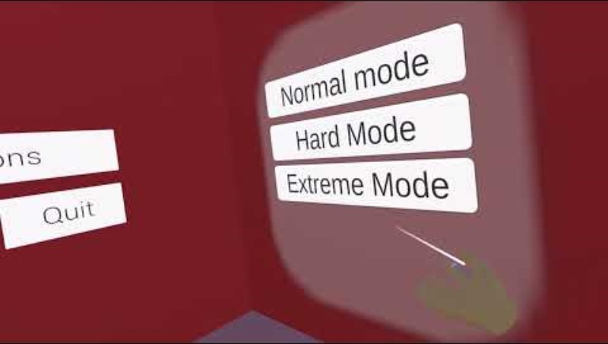
Toleto Demo
Notes:
https://youtu.be/BLknQ5KmCqc

Slide 10
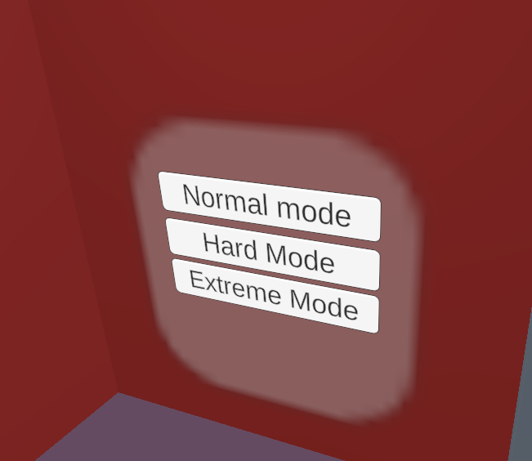
GameLoop
Normal Mode
Hard Mode
Extreme Mode

Slide 11


Github ir sukompiliuotas žaidimas
https://github.com/MartynasKul/WcDSim
https://drive.google.com/file/d/1PxFVAEI-EXSqcX5kG8U3UuA5o0D5Xeoq/view?usp=sharing
Visi Martyno daryti Demo talpinami į Youtube : https://www.youtube.com/playlist?list=PLNzObURC_zIxRgPiuyg8noRVFe8GI9N8_
Notes:
https://github.com/MartynasKul/WcDSim/
https://www.youtube.com/playlist?list=PLNzObURC_zIxRgPiuyg8noRVFe8GI9N8_

Slide 12


Ačiū už dėmesį

